Slide 1
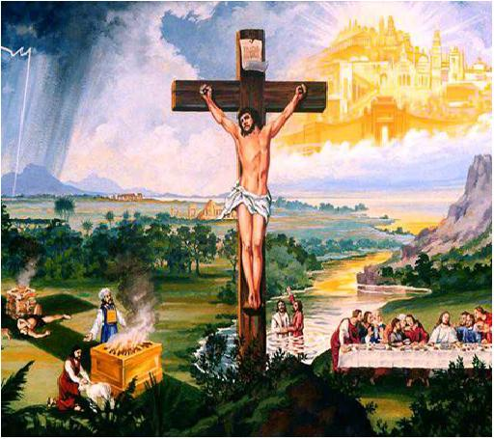
Lección 11
14 de diciembre 2024
EL PADRE, EL HIJO Y EL ESPÍRITU SANTO
TEXTO CLAVE: Juan 14:26
Escuela Sabática – 4° Trimestre de 2024

Slide 2
I. OBJETIVO: ¿Qué enseñar?
Aprendamos a ser, un discípulo que coopera a Dios Padre, Hijo y el Espíritu Santo en la obra de redención.
APRENDIZAJE POR NIVELES:
SABER: Entender el trabajo armonioso de Dios Padre, Hijo y el Espíritu Santo.
SENTIR: El deseo permitir que Dios dirija nuestra vida.
HACER: La decisión de decisión de que Espíritu Santo nos enseñe.

Slide 3
EL MÉTODO, O ESTRATEGIA M.: ¿Cómo enseñar?
¿Qué camino seguir con el alumno?
1° MOTIVA: ¿Qué debo SER?
Motivar el logro de una capacidad, un aprendizaje; a SER semejante a Cristo Jesús en su carácter.
2° EXPLORA: ¿Qué debo SABER?
Buscar información, con preguntas, procesarlo, comprender, sintetizar y generalizar.
3° APLICA: ¿Qué debo SENTIR?
Sentir el deseo de aplicar los conocimientos descubiertos en la vida.
4° CREA: ¿Qué debo HACER?.
Tomar la decisión de crear oportunidades para vivir lo aprendido y compartirlas.

Slide 4
II. MOTIVAR: ¿Cómo motivar y cómo enseñar?
Con preguntas motivadoras, presentando necesidades y casos de la vida:
¿Qué acciones de Dios Padre revela el apóstol Juan?
¿Cuál fue la relación del Dios Padre y del Hijo?
¿Qué enseña el apóstol Juan de las obras del Espíritu Santo?

Slide 5
III. EXPLORA: 1.¿Qué acciones de Dios Padre revela el apóstol Juan? Juan 3:16
Que, Dios Padre, nos ama y envió a su Hijo a la tierra para redimir a la humanidad. (Jn. 3:16)
Delegó el juicio a su Hijo Jesucristo, en este momento está ejerciendo la función de abogado, intercediendo en el santuario celestial por los pecadores arrepentidos que, le confiaron el trabajo de abogado, seguidamente tomará el cargo de Juez del universo. (Jn. 5:22, 30)
Dios Padre, nos enseña; en el pasado enseñó sobre el Mesías que venía para salvar del pecado. (Jn. 6:45)
Escucha las oraciones y socorre a las personas que se acercan con fe. (Jn. 16:23)
. (Jn. 13:15)

Slide 6
2. ¿Cuál fue la relación del Dios Padre y del Hijo? Juan 14:10
Jesús hablando de su relación con el Padre dijo: "Las palabras que yo os hablo, no los hablo por mi propia cuenta, sino que el Padre que mora en mí, y él hace las obras." (Jn. 14:10)
Jesús, vino a cumplir la voluntad del Padre, la de hacer conocer al Padre; la Escritura dice: “A Dios nadie le vio Jamás; el unigénito Hijo, que está en el seno del Padre, él ha dado a conocer.”(Jn.1:18)
Jesús dijo: “Esta es la vida eterna, que te conozcan a ti, el único Dios verdadero, y a Jesucristo, a quien has enviado.” (Jn. 17:3) En el Calvario vemos el amor de Dios.
También nosotros debemos, revelar el carácter de Dios, porque su carácter está malentendida. (GEB 118)
Notes:
GEB

Slide 7
3. ¿Qué enseña el apóstol Juan de las obras del Espíritu Santo? Juan 14:26
Las tres personas de la Deidad trabajan en la redención de los seres humanos.
El Espíritu Santo, también enseña. La Escritura dice: "El Espíritu Santo, a quien el Padre enviará en mi nombre, él os enseñará todas las cosas..." (Jn. 14:26)
El Espíritu Santo convence de pecado, justicia y de juicio. Nosotros no podemos convencer a las personas al arrepentimiento, Dios convence.
“Su obra consiste en definir y mantener la verdad. Primero mora en el corazón como el Espíritu de verdad... Y hay consuelo y paz en la verdad.” (DTG 624)

Slide 8
IV. APLICA: ¿Qué debo sentir al recibir estos conocimientos?
El deseo de cooperar el trabajo de la Deidad: Padre, Hijo y del Espíritu Santo.
¿Deseas que Dios more en mi ser, para poder cooperar al Creador y Redentor?
¿Cuál es tu decisión?
V. CREA: ¿Qué haré para compartir esta lección la próxima semana? Crear oportunidades para compartir sobre el trabajo armonioso de Dios Padre, Hijo y Espíritu Santo. Amén

Slide 9
Créditos
DISEÑO ORIGINAL
Lic. Alejandrino Halire Ccahuana
http://decalogo-janohalire.blogspot.com/p/escuela-sabatica.html
Distribución
Recursos Escuela Sabática ©
Para recibir las próximas lecciones inscríbase enviando un mail a:
www.recursos-biblicos.com
Asunto: Lecciones en Powerpoint
RECURSOS ADVENTISTAS
Recursos gratuitos
http://decalogo-janohalire.blogspot.com/
https://es.slideshare.net/ahalirecc
Recursos
Escuela Sabática

